Slide 1
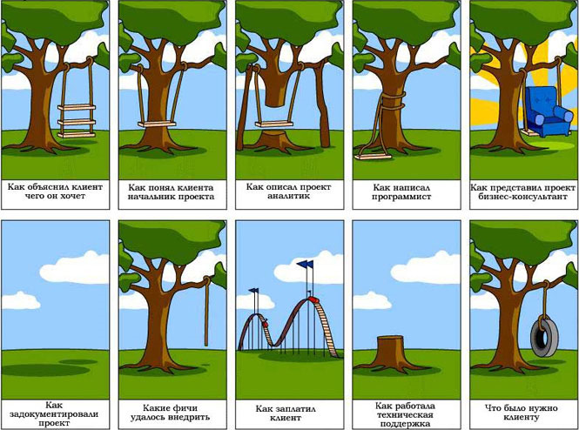
Spring Framework. Углубленный курс. Специализация
Юлий Слабко

Slide 2
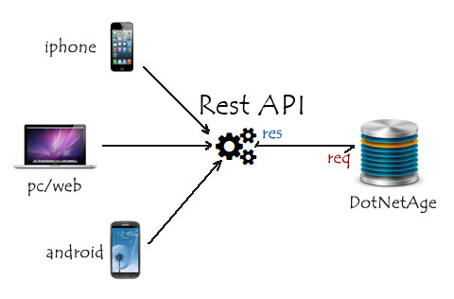
REST что это?

Slide 3
REST что это?
Технология REST (representational state transfer) передачи состояния представления при взаимодействии компонентов, распределенных в сети посредствам HTTP-протокола.
Адрес запроса (URI) и метод HTTP (GET, PUT, POST, DELETE) совместно определяют операцию веб-сервиса.
Тип возвращаемых данных определяется заголовком HTTP Content-Type. На тип данных можно повлиять, задав желаемые типы в заголовке запроса Accept.
Код HTTP может сигнализировать об ошибке при составлении запроса или его обработке на сервере.
Для некоторых запросов имеет смысл кэшировать возвращаемые данные при помощи соответствующих заголовков.

Slide 4
REST преимущества
надёжность (за счёт отсутствия необходимости сохранять информацию о состоянии клиента, которая может быть утеряна);
производительность (за счёт использования кэша);
масштабируемость;
прозрачность системы взаимодействия (особенно необходимая для приложений обслуживания сети);
простота интерфейсов;
портативность компонентов;
лёгкость внесения изменений;
способность эволюционировать, приспосабливаясь к новым требованиям

Slide 5
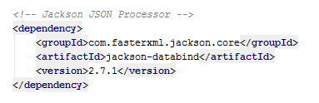
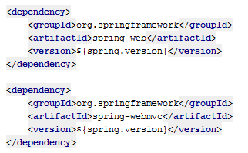
REST API

Slide 6
Sspring REST annotations
@RestController (обязательно для Spring 4)
@RequestBody
@ResponseBody
ResponseEntity
@PathVariable

Slide 7
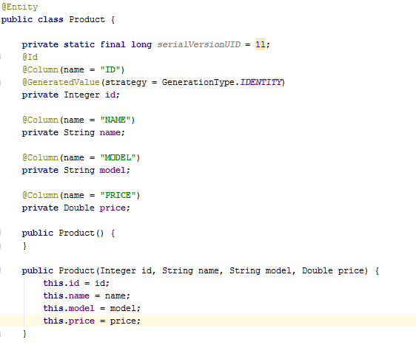
Spring REST example

Slide 8
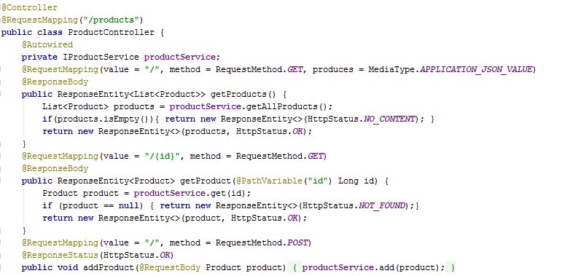
Spring REST example

Slide 9
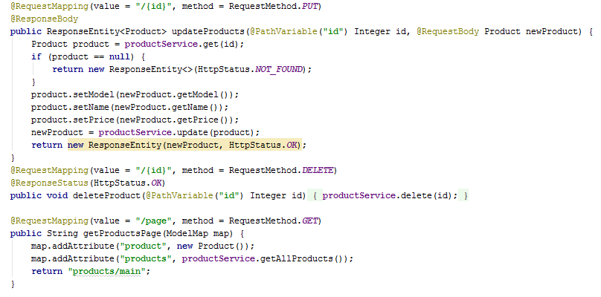
Spring REST example

Slide 10
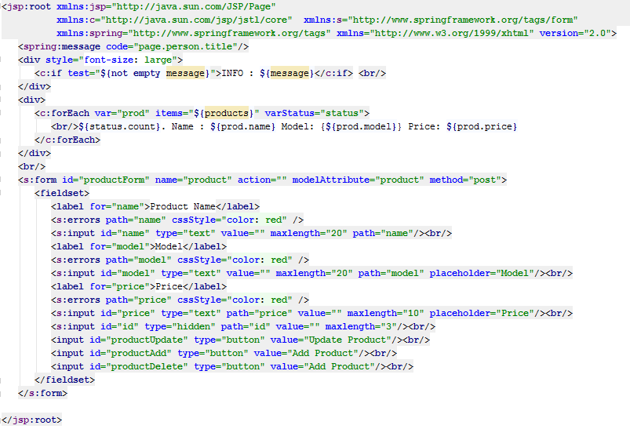
Spring REST example

Slide 11
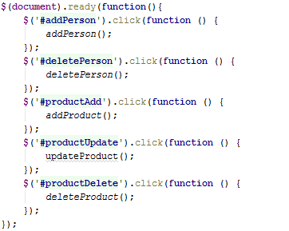
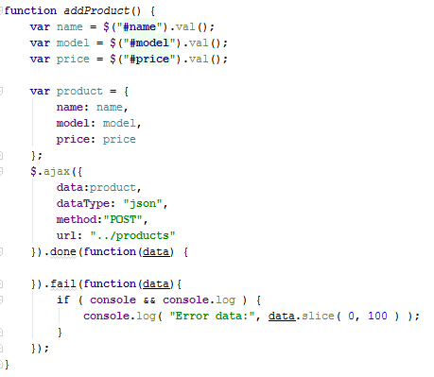
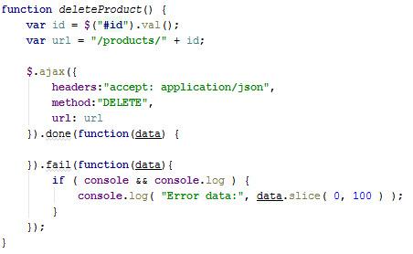
Spring REST example

Slide 12
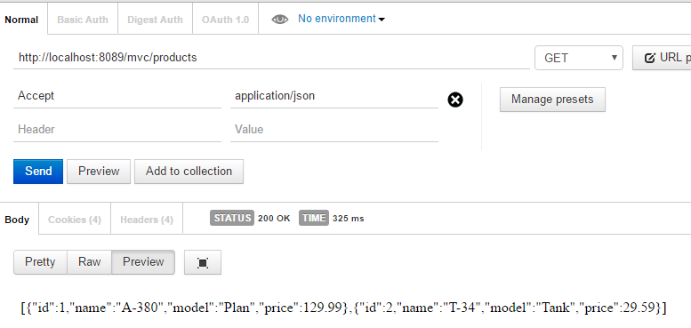
Spring REST example. GET

Slide 13
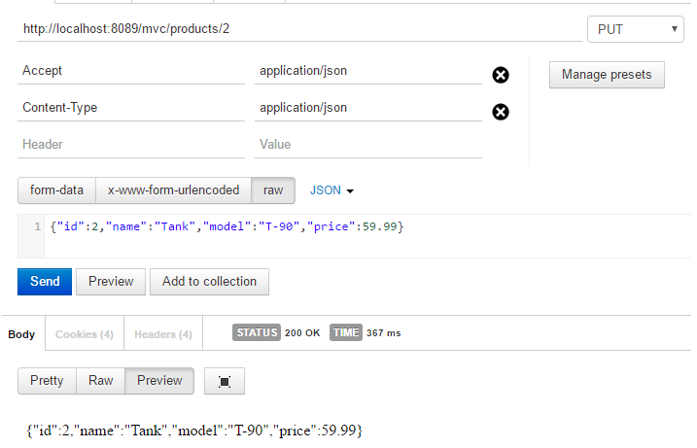
Spring REST example. PUT

Slide 14
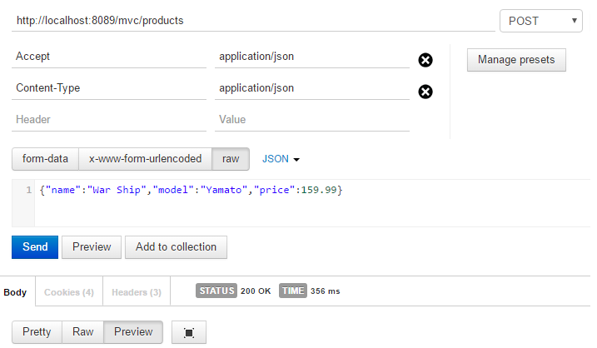
Spring REST example. POST

Slide 15
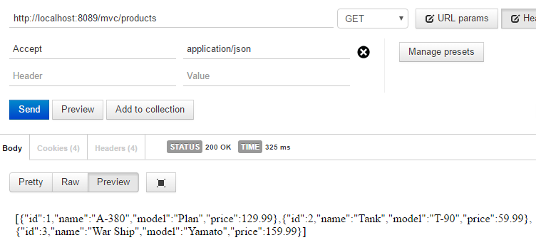
Spring REST example. After POST

Slide 16
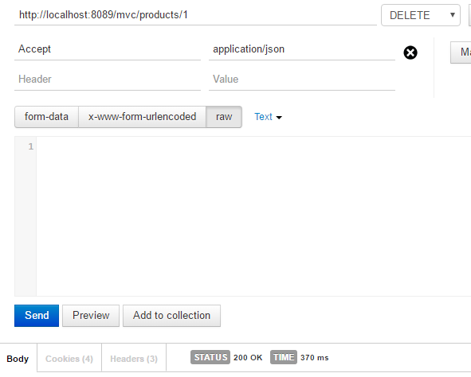
Spring REST example

Slide 17
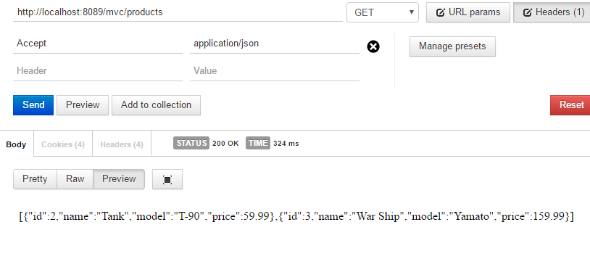
Spring REST example

Slide 18
Ваши вопросы?

Slide 19
Практика
Реализуйте Spring MVC проект. Настройте tiles и создайте шаблон.

Slide 20
Вопросы на самоподготовку
Курсовой проект

